Slide 1
Страна вежливых слов

Slide 3
Комплименты - это любезные приятные слова, лестный отзыв.

Slide 4
Игра «Волшебные слова»

Slide 5
Давным-давно, в очень далекой стране был город. Это был очень грустный город, потому что там не светило солнце, не цвели сады, не распускались цветы.

Slide 6
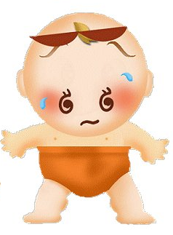
Люди там были печальные и усталые, а дети плакали, потому что их мамы не говорили нежных и ласковых слов. И жизнь всем была не в радость.

Slide 7
Но вот однажды в город на воздушном шаре прилетел мудрый волшебник.

Slide 8
Он был очень вежлив. Проходя по улицам города, он говорил всем волшебные слова: «Спасибо», «Пожалуйста», «Будьте добры». И от его слов люди стали улыбаться.

Slide 9
Как только люди стали вежливыми, они сразу заметили, как засветило солнце, расцвели сады, распустились цветы.

Slide 11
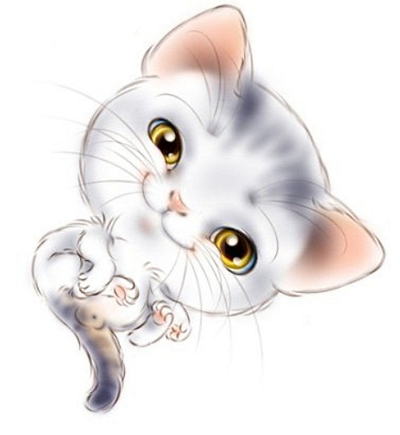
Правила:
Быть вежливым - значит уметь вести себя и иметь хорошее манеры, быть предупредительным и внимательным, обращаться с людьми так, чтобы они чувствовали - о них заботятся, их ценят и уважают. Настоящая вежливость заключается в том, чтобы быть вежливым всегда и со всеми - с друзьями и в семье, а не только на людях.

Slide 12
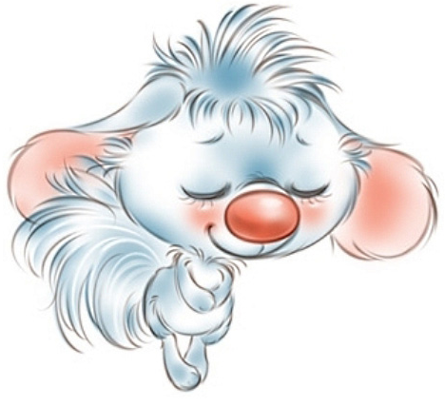
«Ты наступил на ногу одному из пассажиров автобуса».
Твои действия: -Сделаешь вид, что не заметил этого -Скажешь, нечего стоять в проходе -Вежливо извинишься

Slide 13
«Ты нечаянно порвал книжку, которую тебе дал друг».
Твои действия: -Вернуть книгу, сделать вид, что ничего не случилось. -Заклеить и вернуть молча -Заклеить книгу и извиниться.

Slide 14
«В гостях тебе предложили попробовать блюдо, которое ты не любишь».
Твои действия: -Ответить, что ты это блюдо терпеть не можешь -Попробовать и обязательно поблагодарить хозяйку.

Slide 15
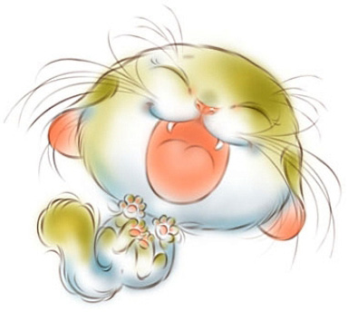
В классе должен пройти какой-то праздник, на который были приглашены гости. И вот кто-то из участников не выучил своих слов. Но зато, когда раздавали слова, он громче всех кричал, чтобы ему дали слова, и обещал, что он их обязательно выучит. Мало того он даже и не пришёл. Может быть, его слова главные на этом празднике. От этого может и праздник не получиться, как надо или совсем сорваться. И от этого у всех испортится настроение, и у ребят, и у гостей. А ведь ребята много готовились и из-за какого-то не воспитанного человека все их труды идут насмарку.

Slide 16
«Лене надо было обратиться к учителю, а та говорила с другой учительницей. Лена подбежала к учительнице и сказала: « Анна Петровна…»

Slide 17
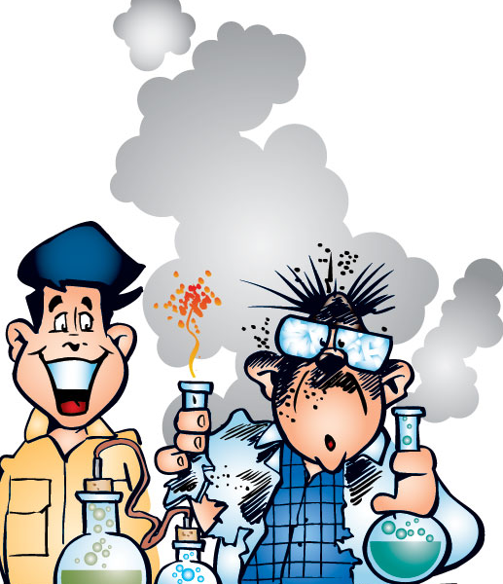
«Миша пришёл домой к Пете, чтобы вместе делать домашнее задание. Работали очень добросовестно, серьёзно. В это время пришла Петина мама, нагруженная сумками, и сказала: «Петя, помоги мне отнести сумки на кухню». Петя сказал: «Мама, мы ведь серьёзным делом заняты - уроками».

Slide 18
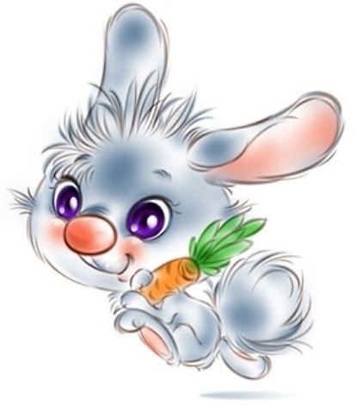
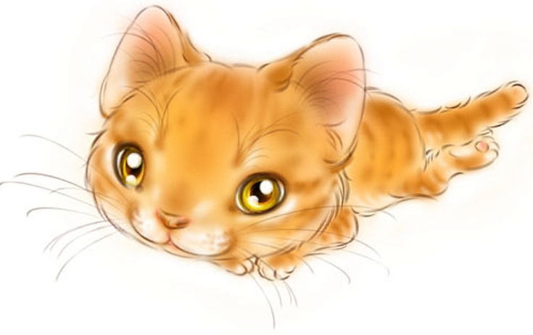
«Большая перемена. Ты выбежал в вестибюль немного размяться и развеяться. Но так увлекся, что сбил с ног малыша – первоклашку. Твои действия?»
пронесёшься мимо
поднимешь малыша, извинишься
постараешься больше не допустить подобной ситуации

